Slide 1
МУНИЦИПАЛЬНОЕ ДОШКОЛЬНОЕ ОБРАЗОВАТЕЛЬНОЕ УЧРЕЖДЕНИЕ « ДЕТСКИЙ САД КОМБИНИРОВАННОГО ВИДА «ЗВЕЗДОЧКА» Г. БАЛАШОВА САРАТОВСКОЙ ОБЛАСТИ » ПРЕЗИНТАЦИЯ ОПЫТА РАБОТЫ ВЗАИМОДЕЙСТВИЙ ДОУ С СЕМЬЯМИ ВОСПИТАННИКОВ НА ТЕМУ: « СПОРТ – ЭТО ЖИЗНЬ!» АВТОРЫ: БЕЛОУСОВА И.А. ИВАНОВА Ю.А.

Slide 2
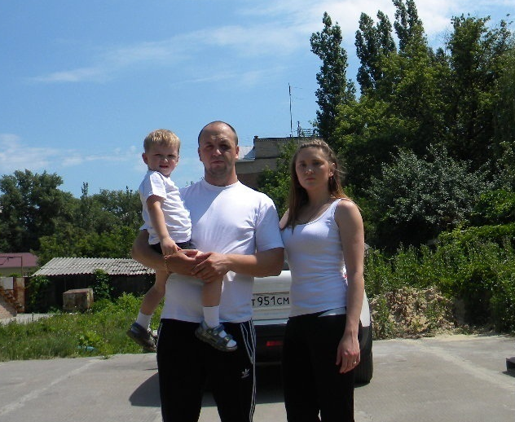
У НАС В СЕМЬЕ НЕ МАЛО ДЕЛ И МНОГО РАЗВЛЕЧЕНИЙ, НО ГЛАВНОЕ ИЗ НИХ – СПОРТОМ УВЛЕЧЕНИЕ! СПОРТ – ЭТО ЖИЗНЬ! ЭТО ЛЕГКОСТЬ ДВИЖЕНИЙ. СПОРТ ВЫЗЫВАЕТ У ВСЕХ УВАЖЕНЬЕ, ВСЕ, КТО АКТИВЕН, И КТО НЕ ЛЕНИВ: БЕРЕЧЬ ЗДОРОВЬЕ – НАШ ДЕВИЗ!

Slide 3
НАША СЕМЬЯ ВЕДЕТ ЗДОРОВЫЙ ОБРАЗ ЖИЗНИ И СВОЕГО РЕБЕНКА С РАННЕГО ДЕТСТВА МЫ СТАЛИ ПРИОБЩАТЬ К СПОРТУ.
У СОВРЕМЕННОЙ МОЛОДЕЖИ НЕМАЛО ПАГУБНЫХ ПРИВЫЧЕК, МЫ СЧИТАЕМ, ЧТО СПОРТ ПОМОЖЕТ НАМ ОГРАДИТЬ ЕГО ОТ ЭТОГО!

Slide 4
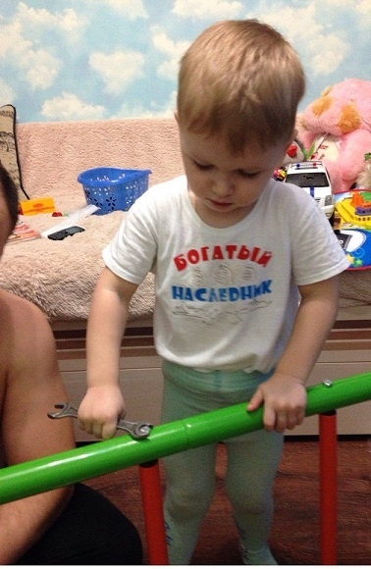
И МЫ РЕШИЛИ НАМ НЕОБХОДИМ СПОРТИВНЫЙ КОМПЛЕКС.

Slide 5
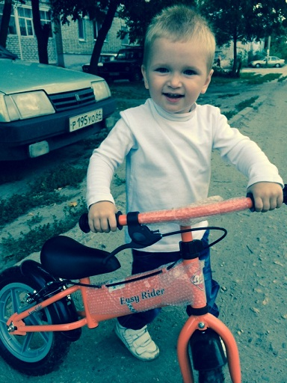
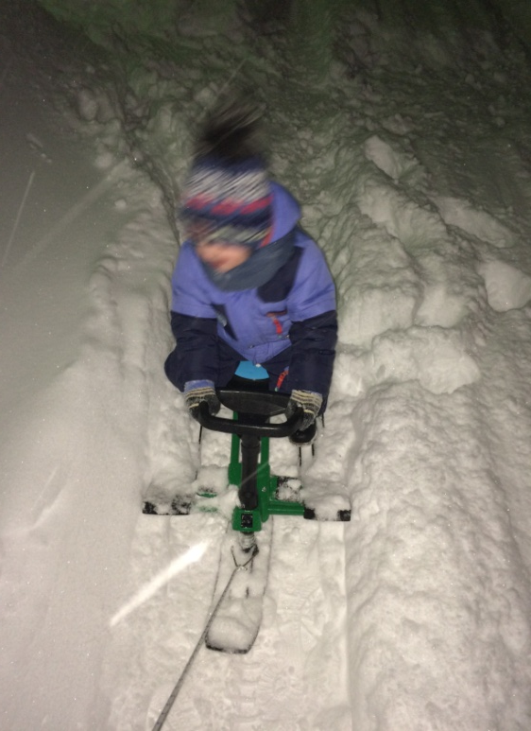
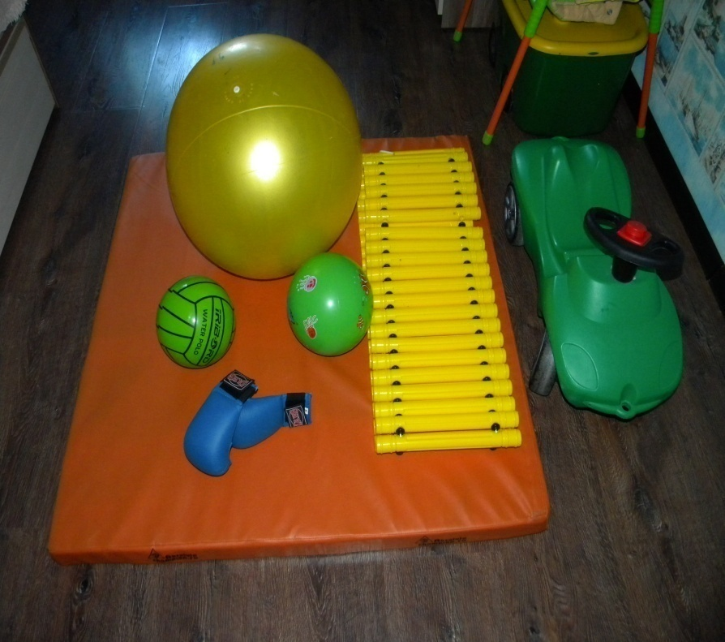
ПОСЛЕ ЭТОГО МЫ ПРОДОЛЖИЛИ ПРИОБРЕТАТЬ СПОРТИВНЫЙ ИНВЕНТАРЬ ДЛЯ РАЗЛИЧНОГО ВИДА ФИЗИЧЕСКИХ УПРАЖНЕНИЙ И АКТИВНО ЕГО ИСПОЛЬЗОВАТЬ.

Slide 6
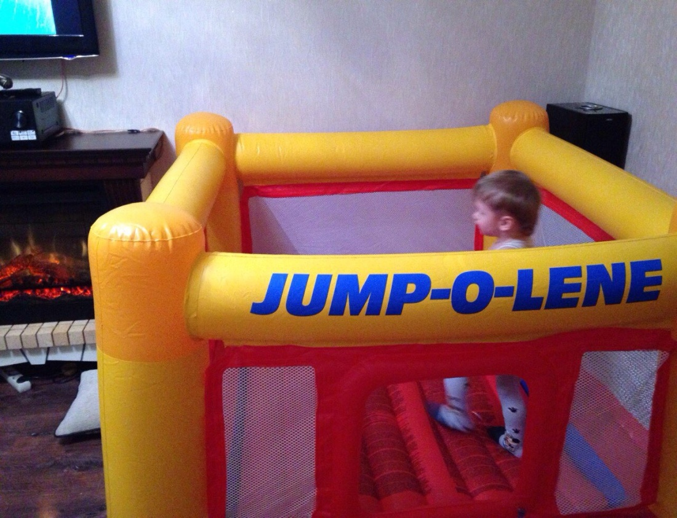
ДЛЯ РАЗВИТИЯ СИЛЫ И ВЫНОСЛИВОСТИ МЫ ПРИОБРЕЛИ БАТУТ.

Slide 7
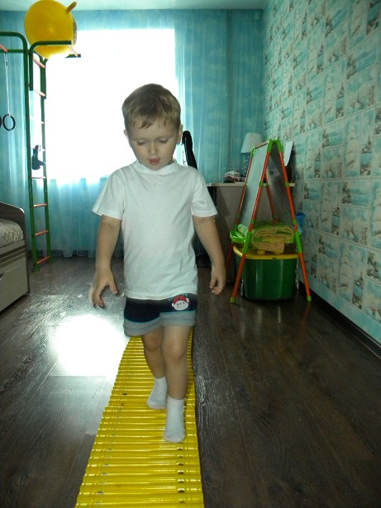
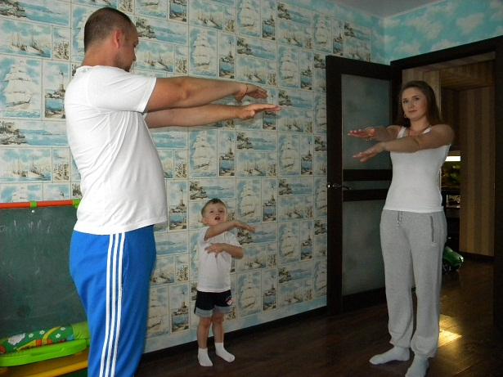
ПОУТРУ ТЫ ЗАКАЛЯЙСЯ И ЗАРЯДКОЙ ЗАНИМАЙСЯ.
БУДЕШЬ ТЫ ВСЕГДА ЗДОРОВ.
ТУТ НЕ НУЖНО ЛИШНИХ СЛОВ.

Slide 8
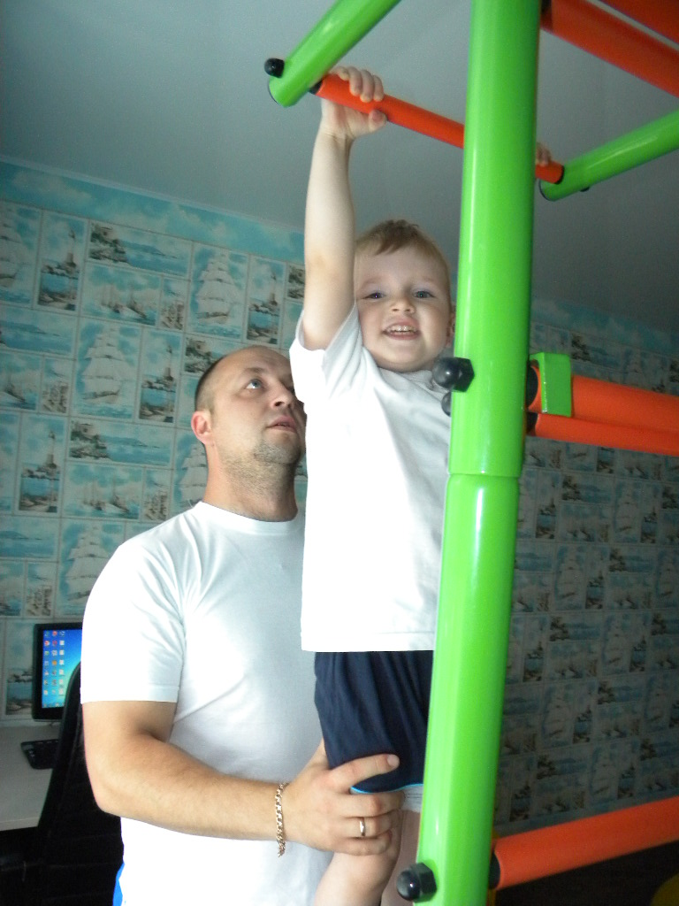
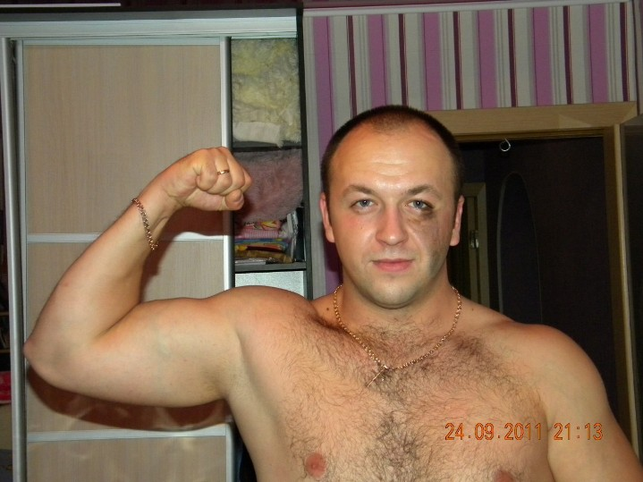
БУДУ РАЗВИВАТЬ Я МЫШЦЫ, СТАНУ Я СИЛЬНЕЕ ПАПЫ!

Slide 9
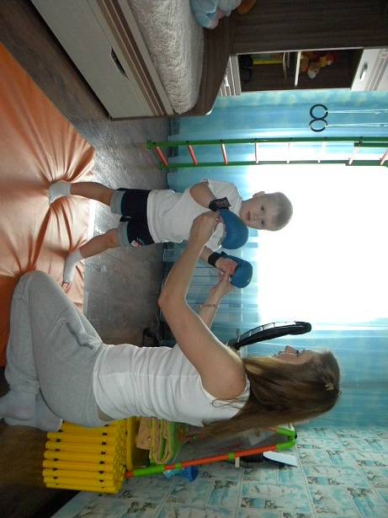
С МАМОЙ МЫ ЗАЙМЕМСЯ БОКСОМ, ОНА В ЭТОМ У НАС ПРОФИ!

Slide 10
СПОРТИВНАЯ ГИМНАСТИКА: СИЛА И ГРАЦИЯ НА КАЖДЫЙ СНАРЯД СВОЯ КОМБИНАЦИЯ!

Slide 11
С ТОГО ВРЕМЕНИ КАК МЫ НАЧАЛИ АКТИВНО ЗАНИМАТЬСЯ СПОРТОМ, НАША СЕМЬЯ СТАЛА РЕЖЕ БОЛЕТЬ. А ТАК ЖЕ, ЧТО НЕМАЛО ВАЖНО У НАС ПОЯВИЛСЯ ОБЩИЙ ИНТЕРЕС КОТОРЫЙ ЕЩЕ БОЛЬШЕ УКРЕПИЛ И СПЛОТИЛ НАШУ СЕМЬЮ!

Slide 12
СПАСИБО ЗА ВНИМАНИЕ!

